Slide 1
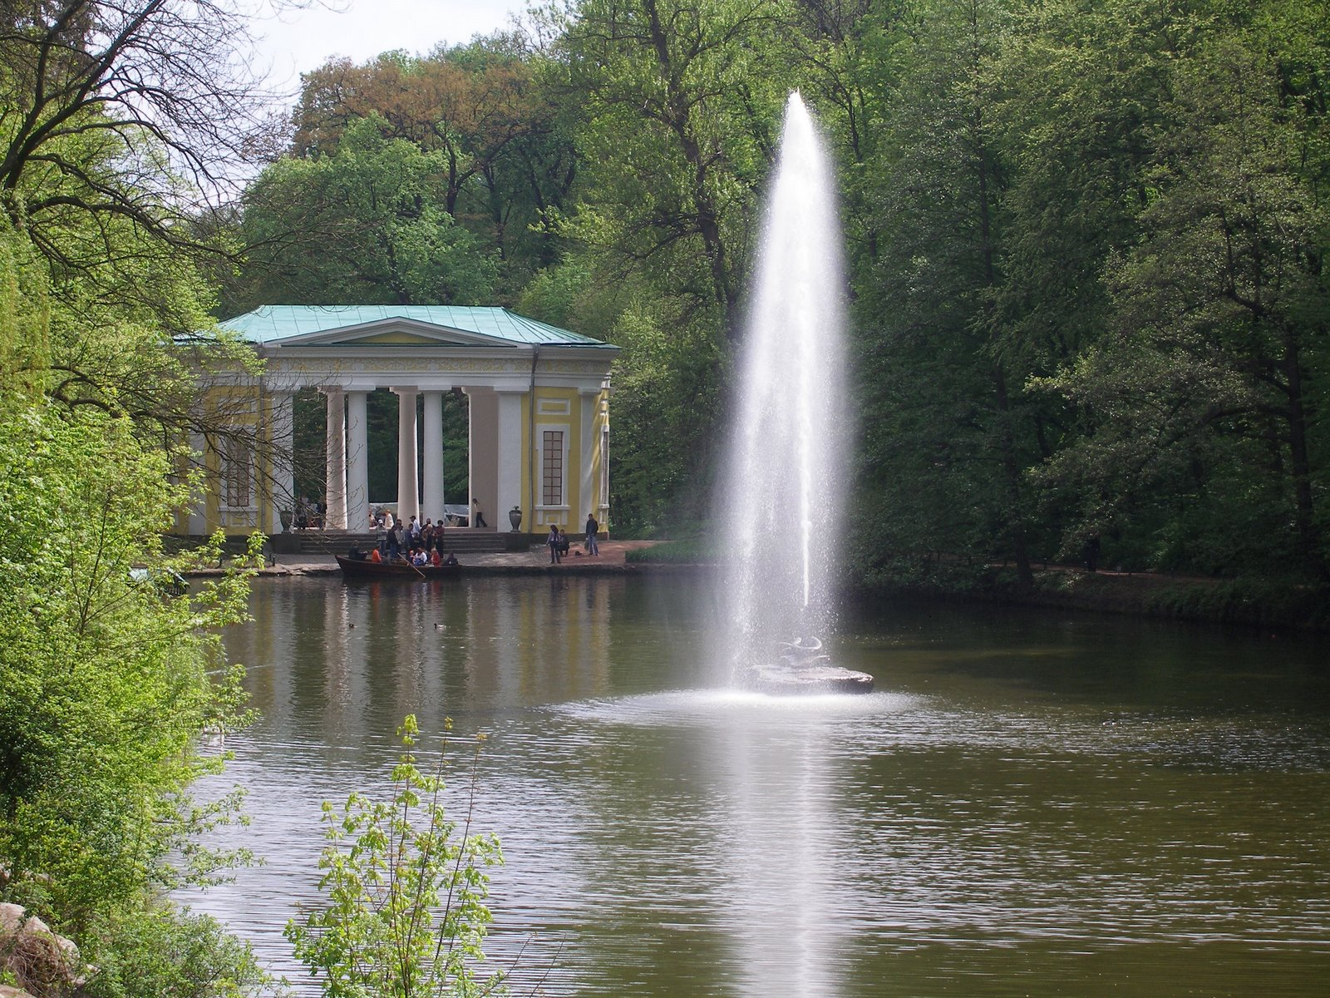
Українська архітектура, скульптура, живопис іі пол. хіх СТОЛІТТЯ

Slide 2
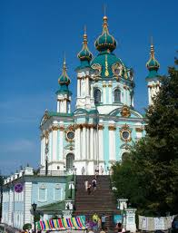
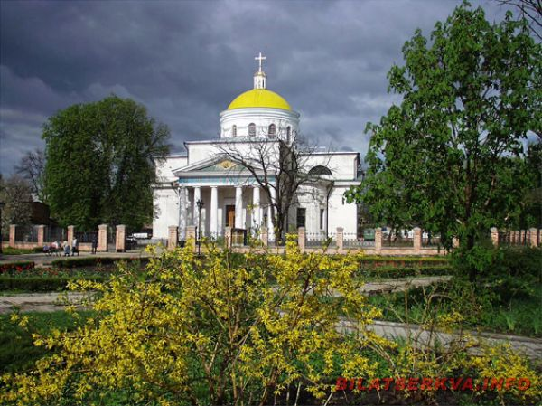
ОСОБЛИВІСТЮ ЦЬОГО ПЕРІОДУ БУЛО ВИТІСНЕННЯ БАРОКО КЛАСИЦИЗМОМ
На зміну пишному бароко приходить класицизм, для якого характерна стриманість, офіційність, врівноваженість, функціональність.
Будівництво здійснюється за визначеним планом із дотриманням масштабів споруд, що дає змогу створювати архітектурні ансамблі.
Преображенський собор в Білій Церкві

Slide 3
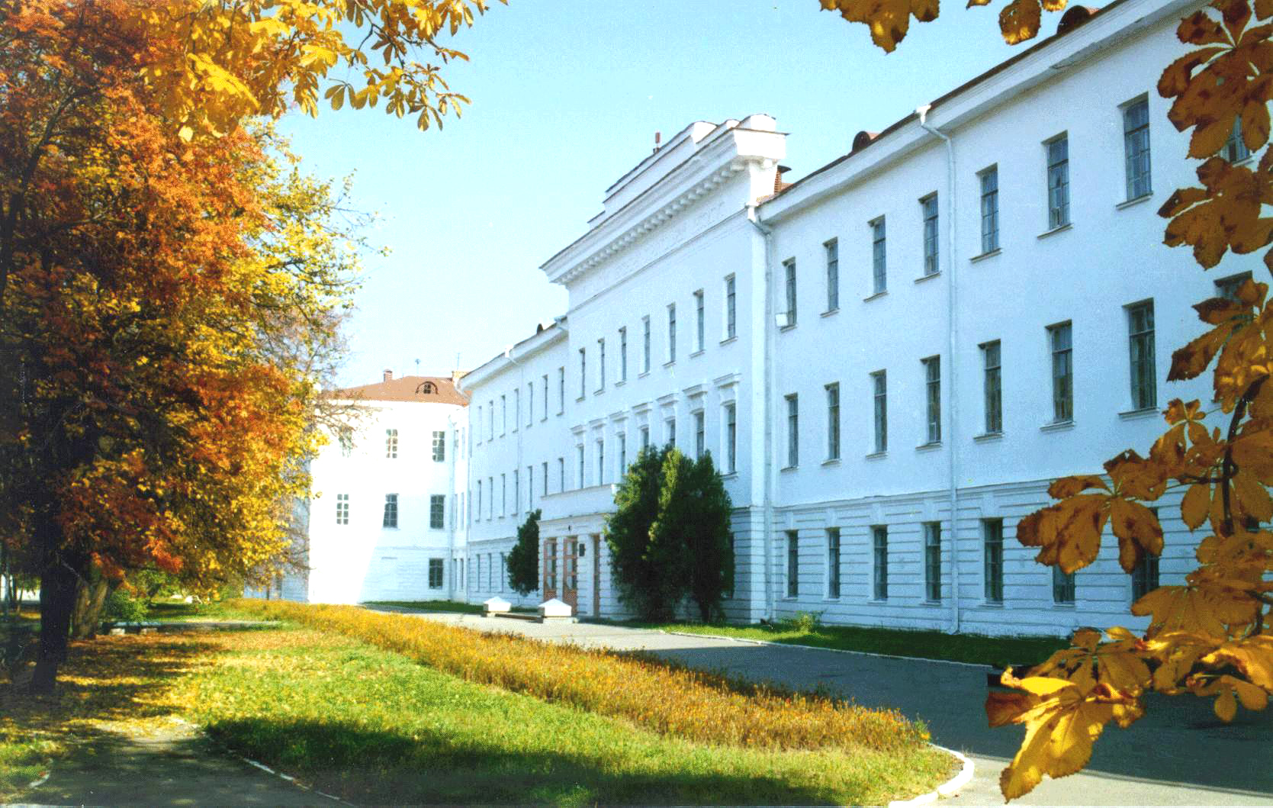
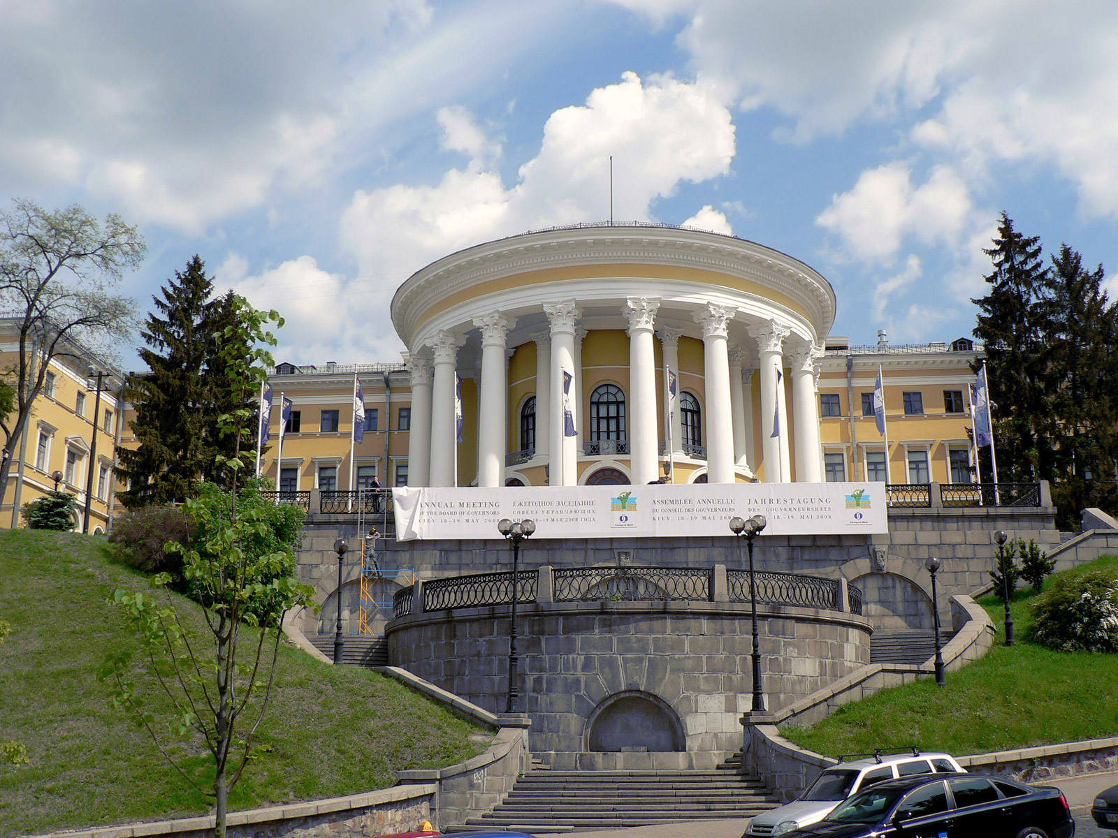
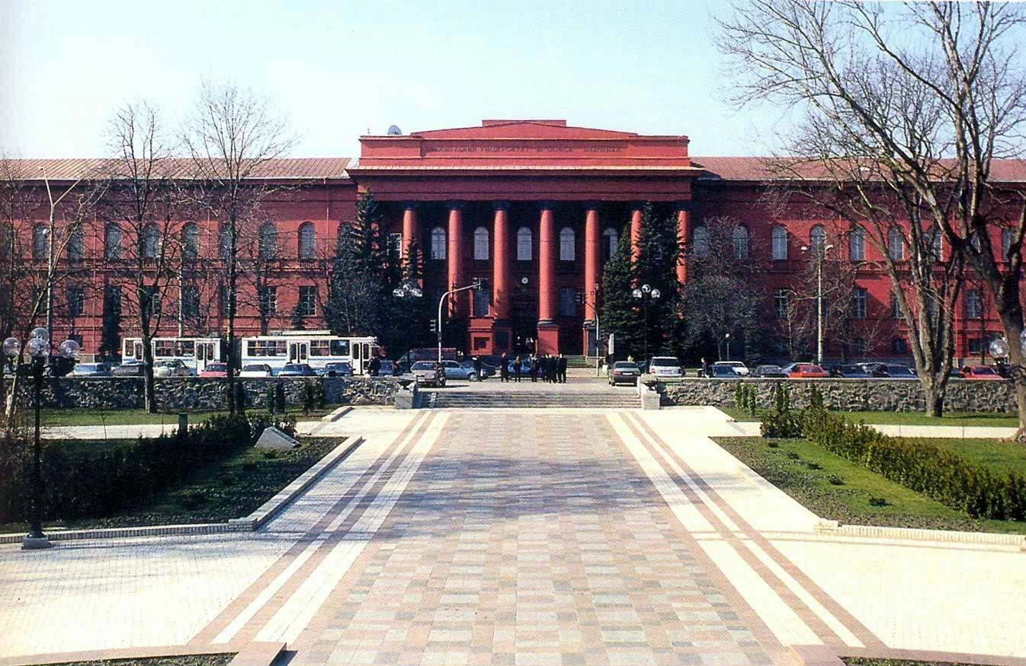
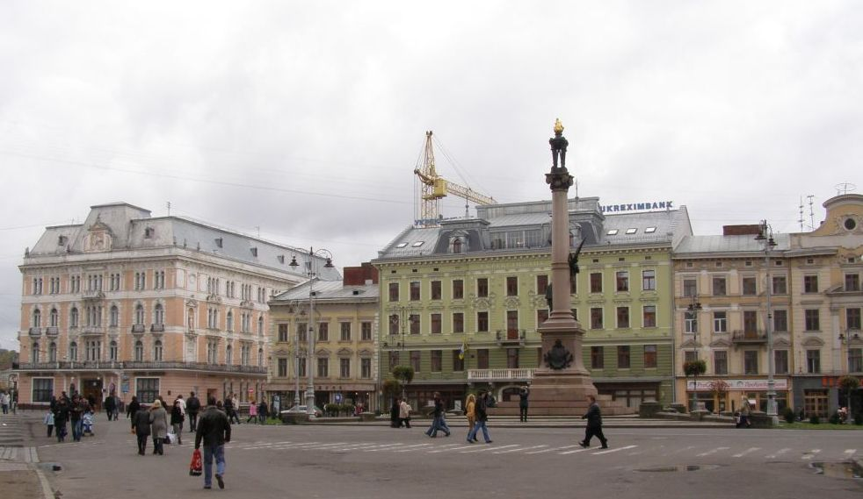
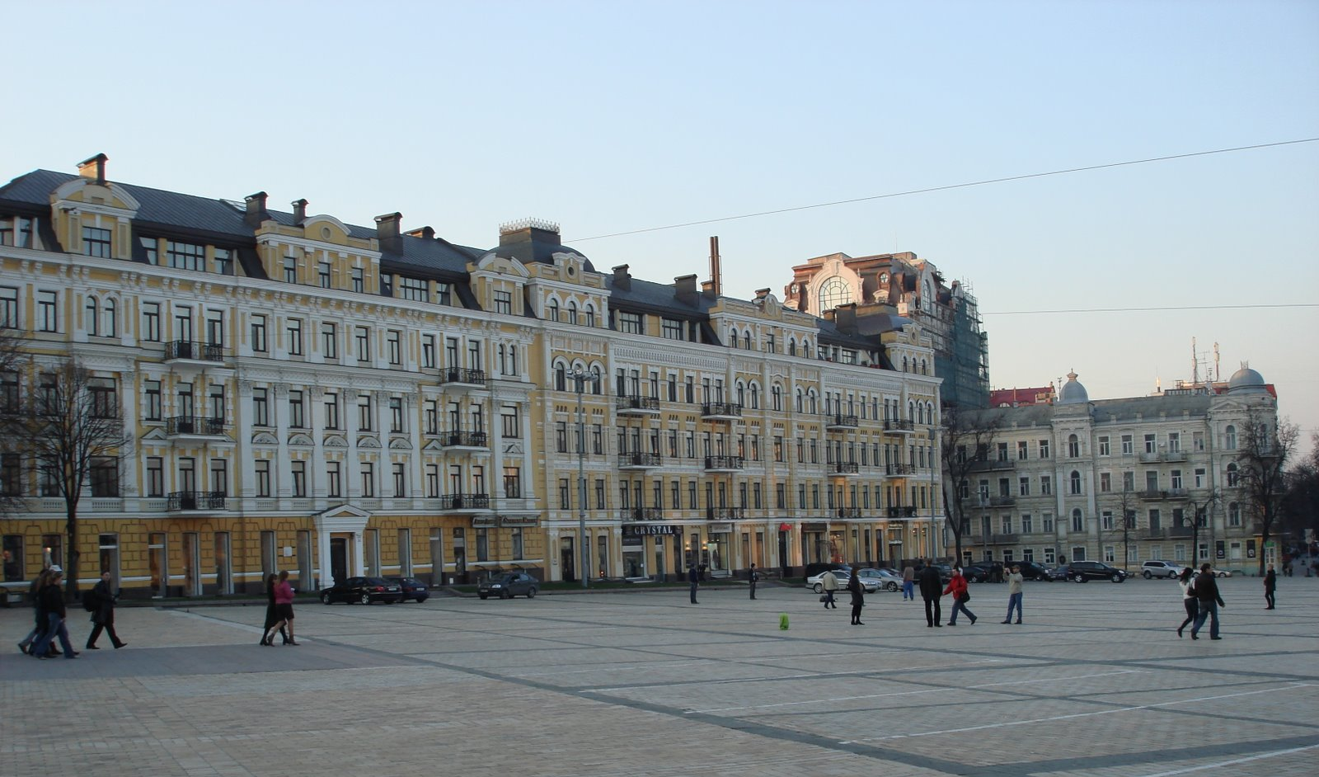
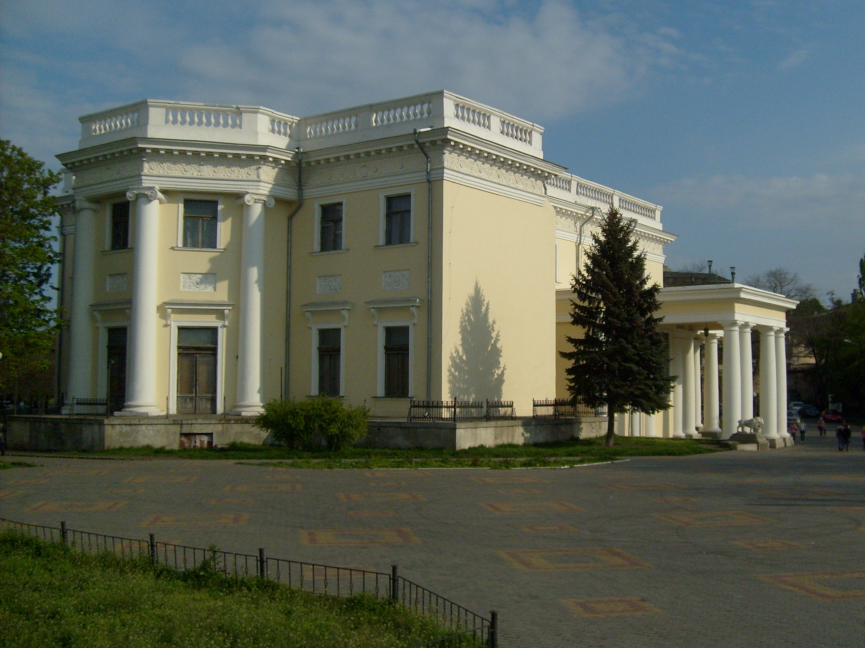
Міські споруди культурного призначення
О.Штауберт. Інститут шляхетних дівчат в Полтаві
В.Беретті. Київський університет
Площа А.Міцкевича в Львові
Площа Б.Хмельницького в Києві
Ф.Боффо. Воронцовський палац в Одесі

Slide 4
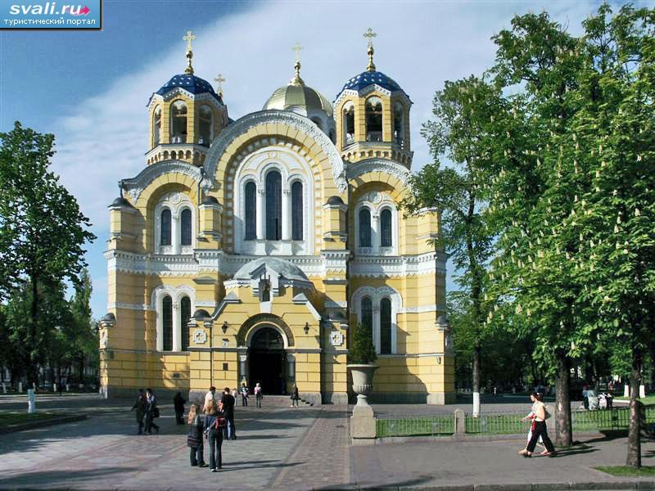
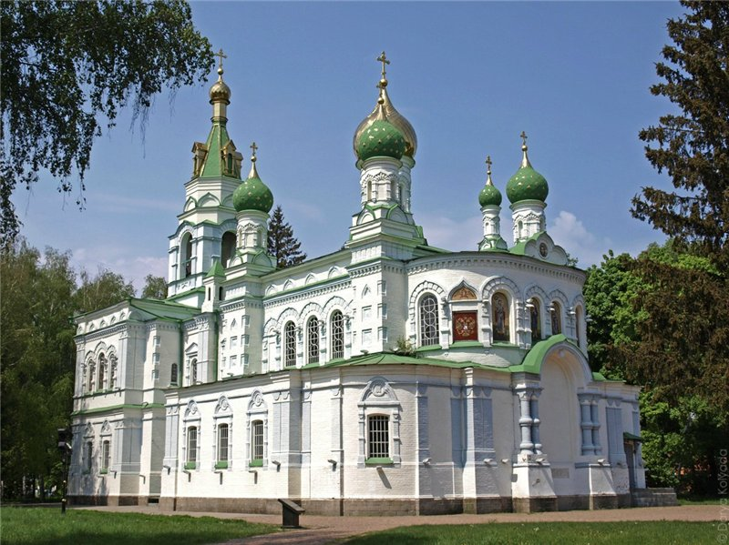
В культовому будівництві встановлено російсько-візантійський стиль
Володимирський собор в Києві
Самсонівська церква на полі Полтавської битви (1856)

Slide 5
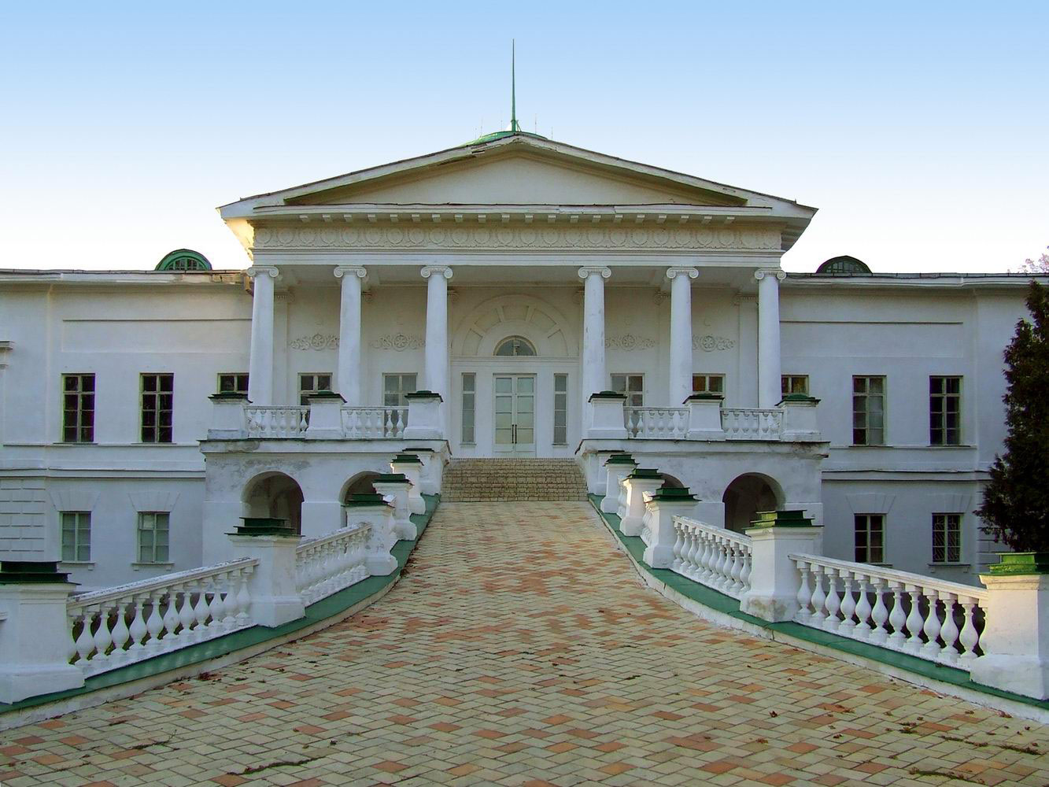
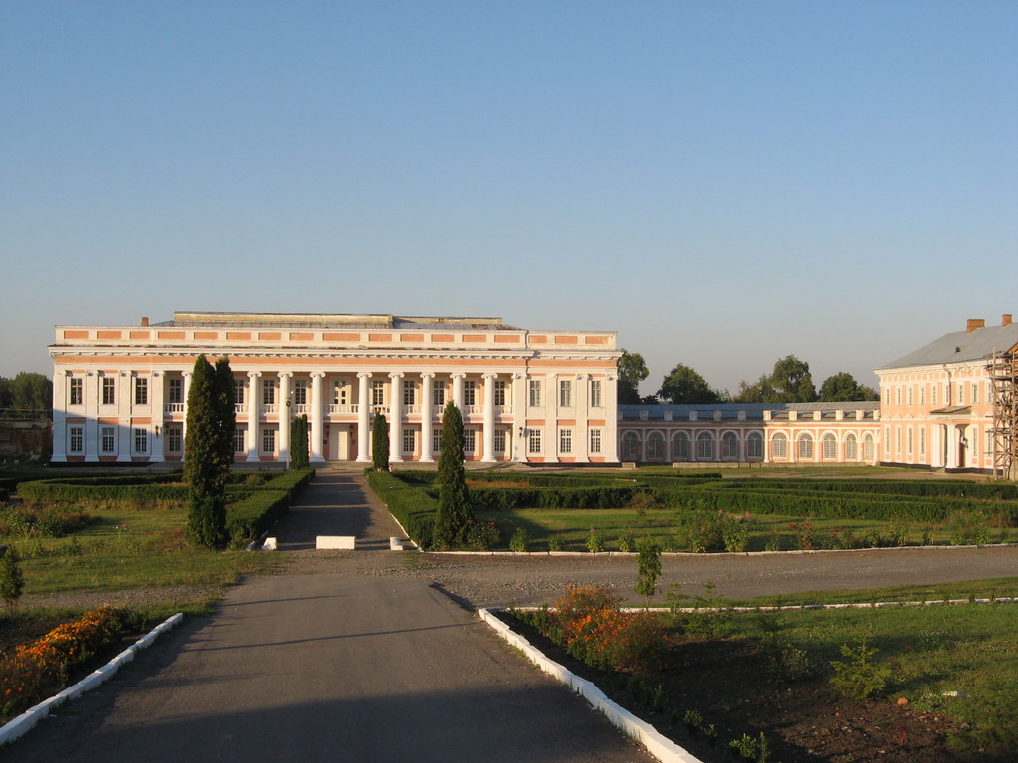
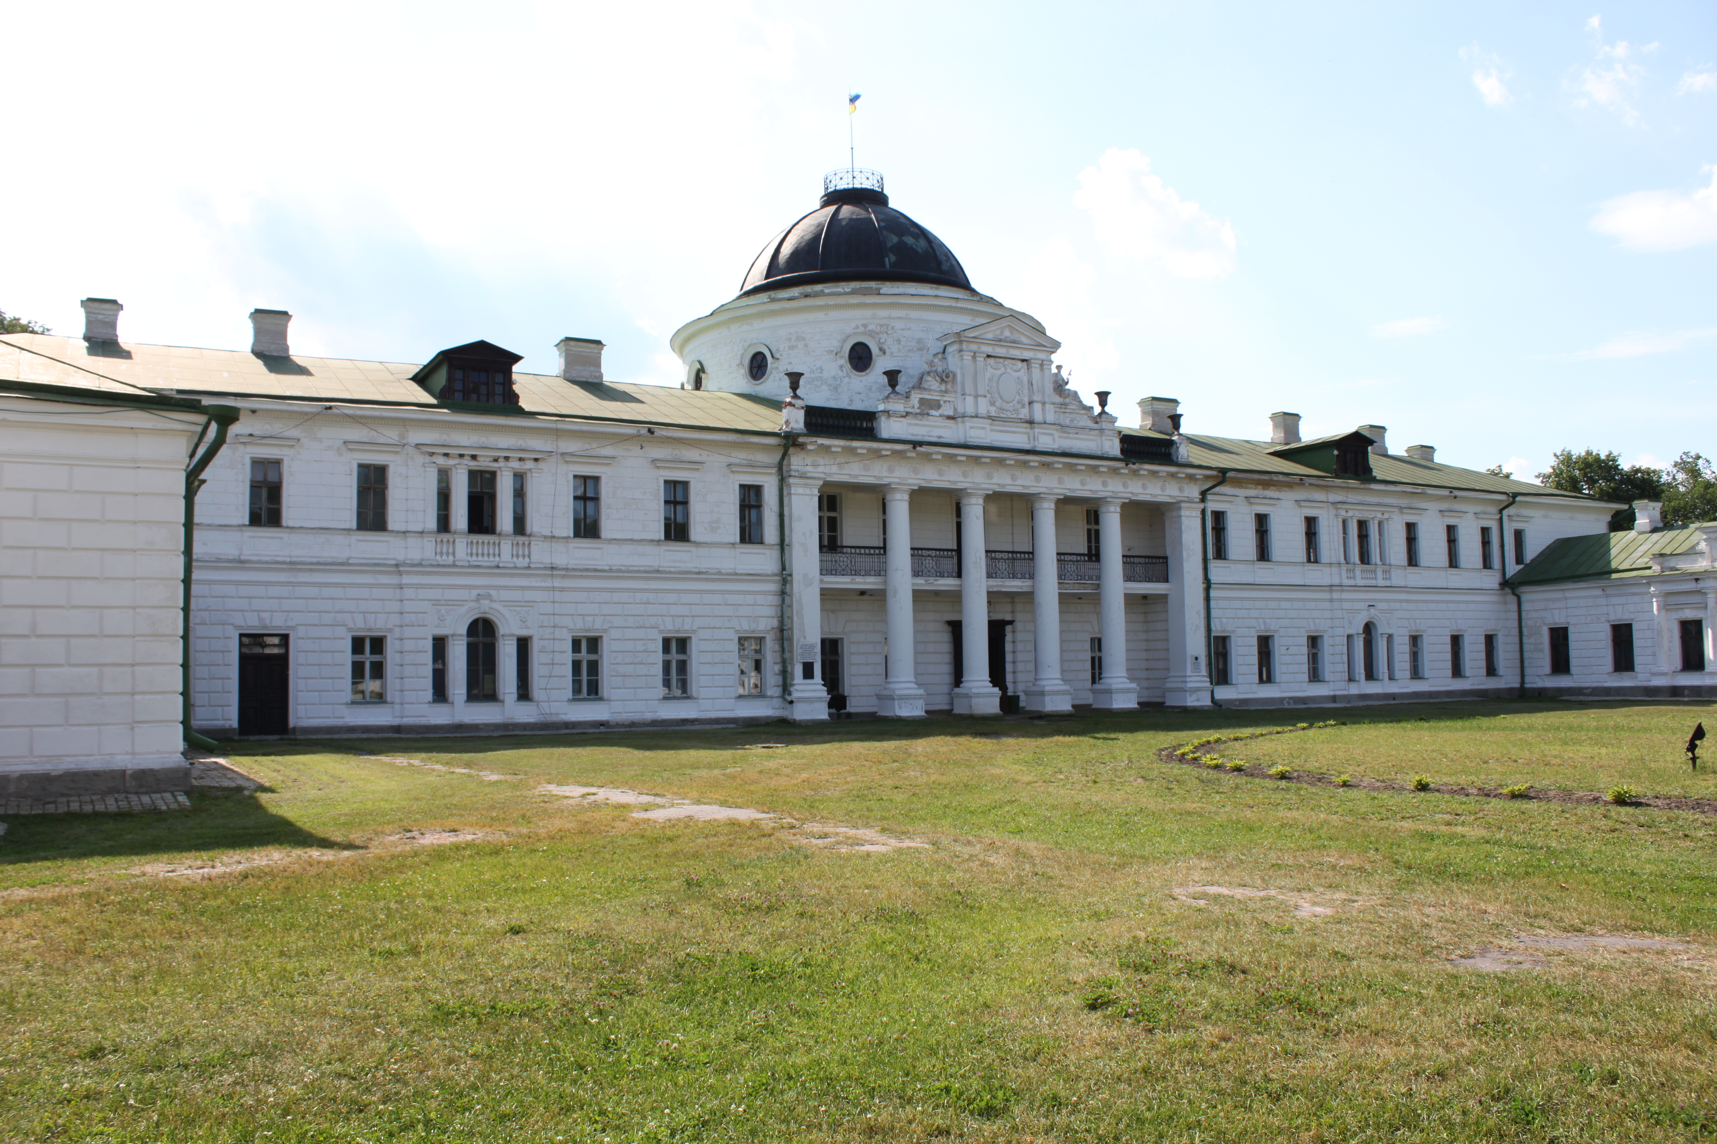
Палацові комплекси
Палац Потоцького в Тульчині
Палац Галаганів в Сокиринцях
Маєток Тарнавських в Качанівці

Slide 6
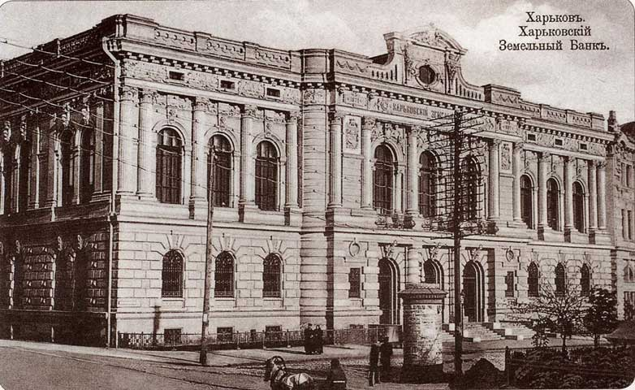
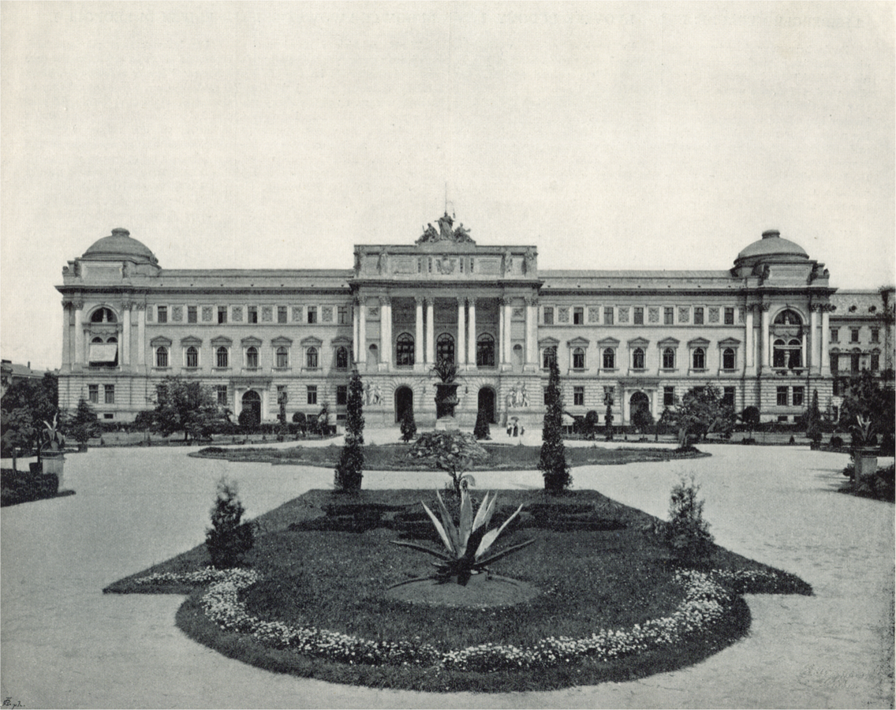
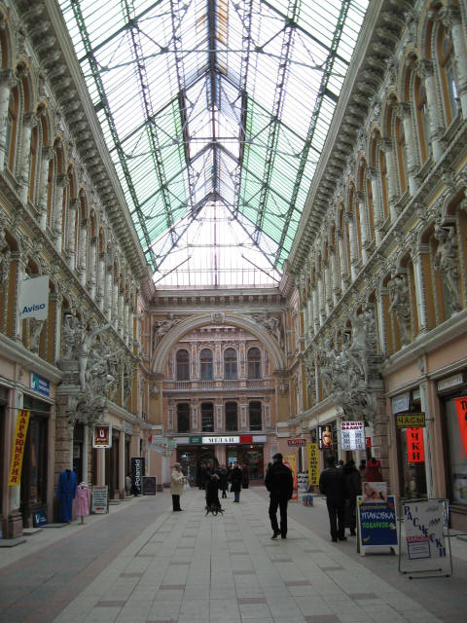
Архітектурних форм набувають різноманітні установи і громадські споруди
О.Бекетов. Земельний банк в Харкові (1898)
Ю.Гохбергер. Будинок Галицького сейму (1881)
Л.Влодек. Одеський пасаж (1899)

Slide 7
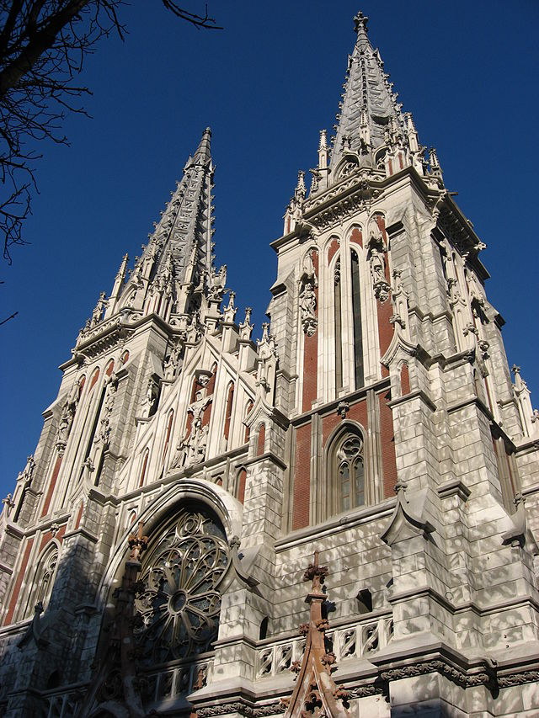
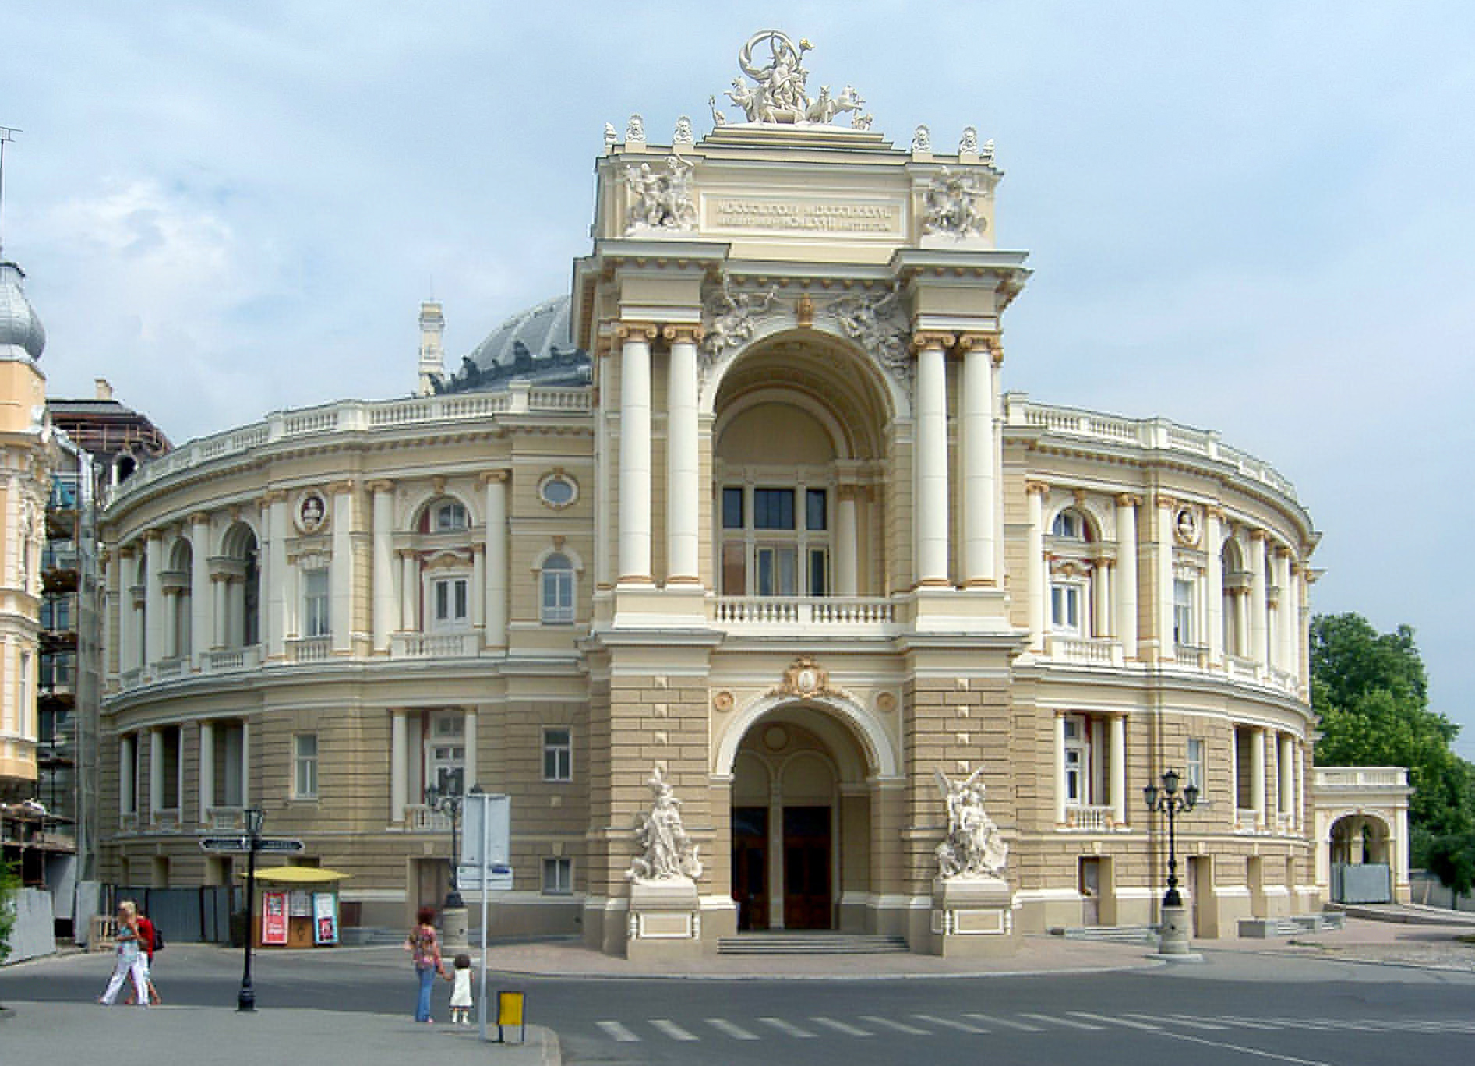
В іі половині ХІХ ст. архітектори звертаються до еклектики – змішування в одній споруді ознак різних епох і стилів
Ф.Фельнер. Одеський міський театр (1887)
Володимирський собор в Києві (1896)
В.Городецький. Костел св. Миколая в Києві (1899-1908)

Slide 8
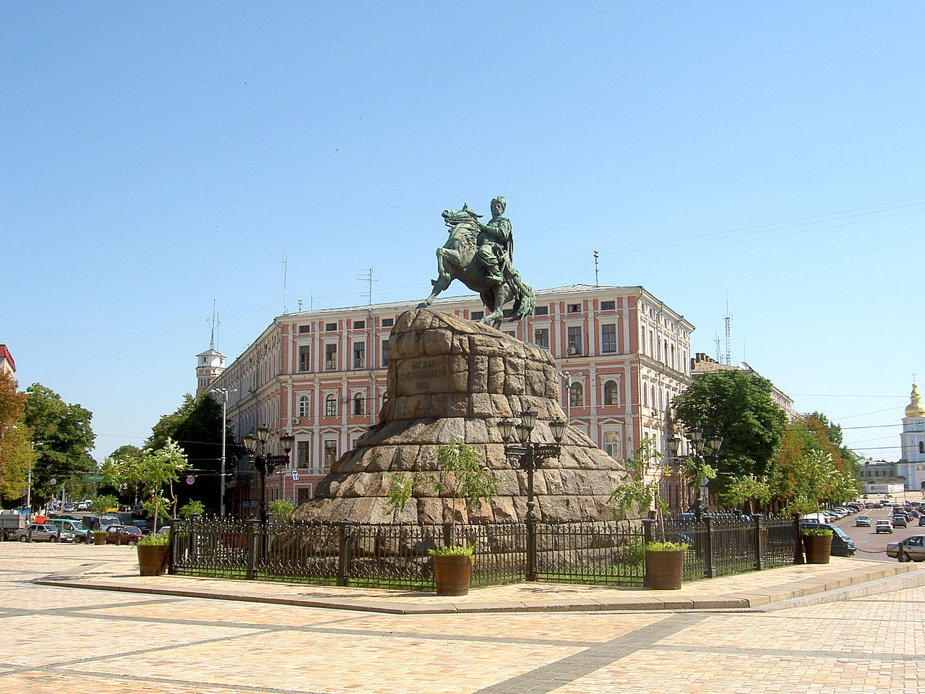
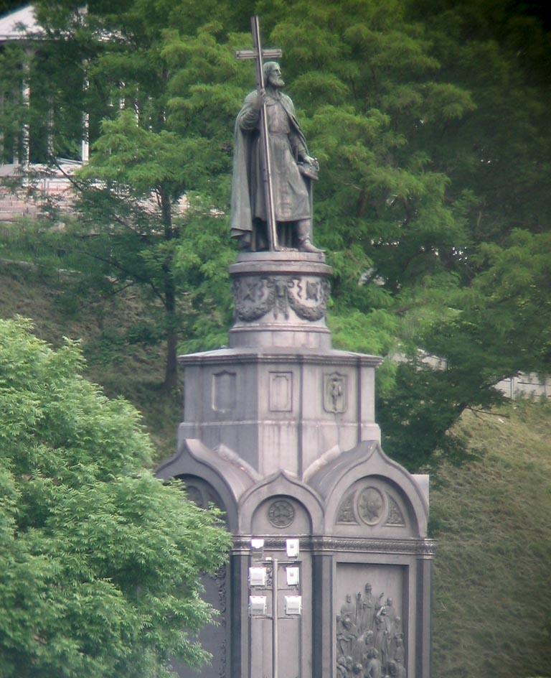
скульптура
М.Микешин. Пам’ятник Богдану Хмельницькому (1888)
П.Клодт. Пам’ятник Володимиру Великому (1853)

Slide 9
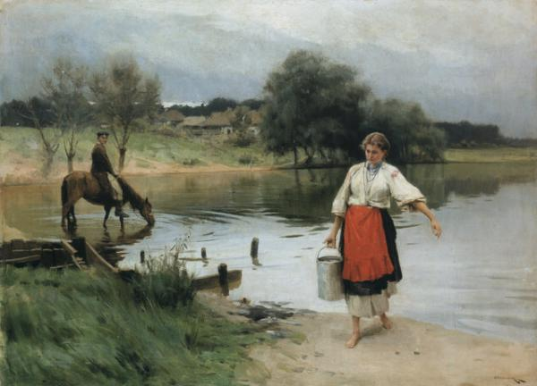
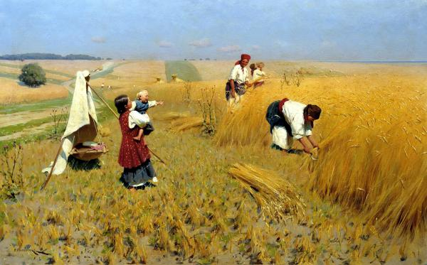
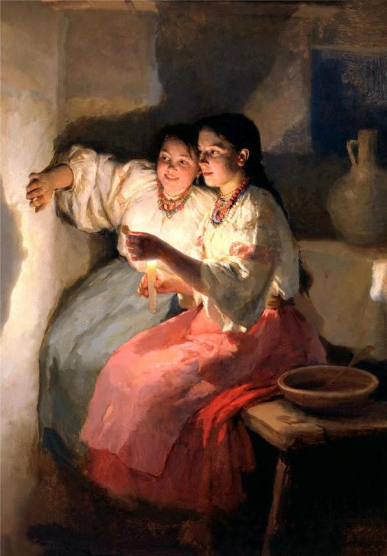
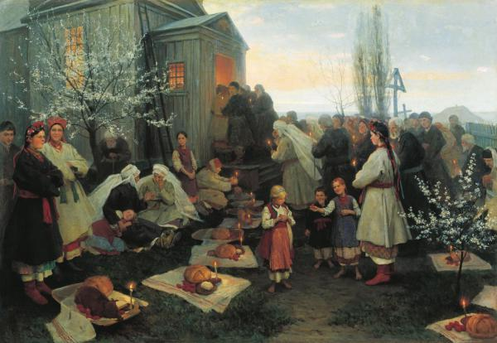
МИКОЛА ПИМОНЕНКО
На річці
Жнива
Ворожіння
Паска

Slide 10
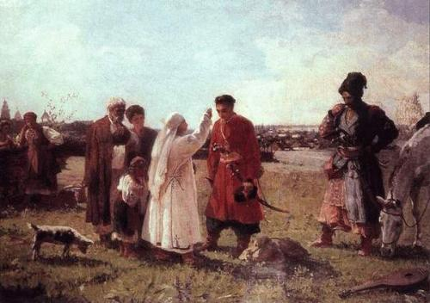
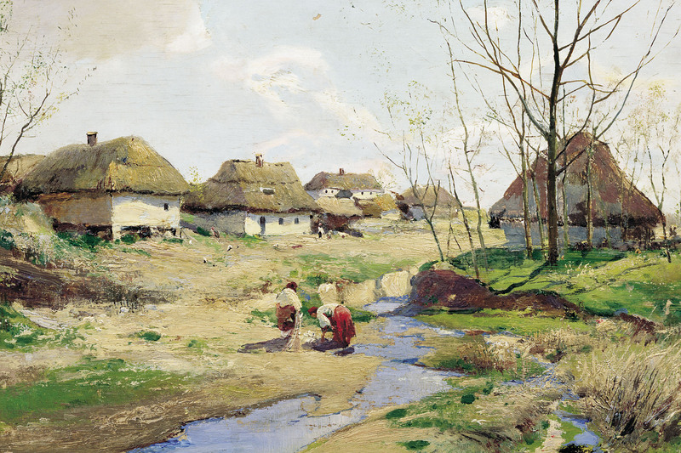
Сергій васильківський
Благословення синові
Весняний день

Slide 11
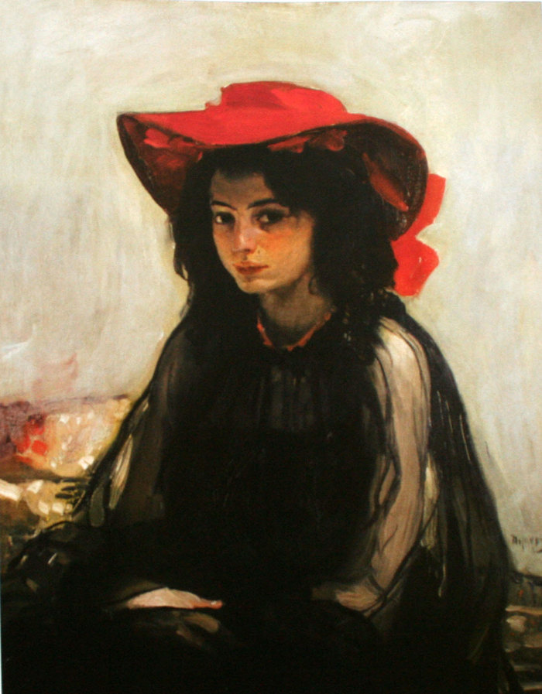
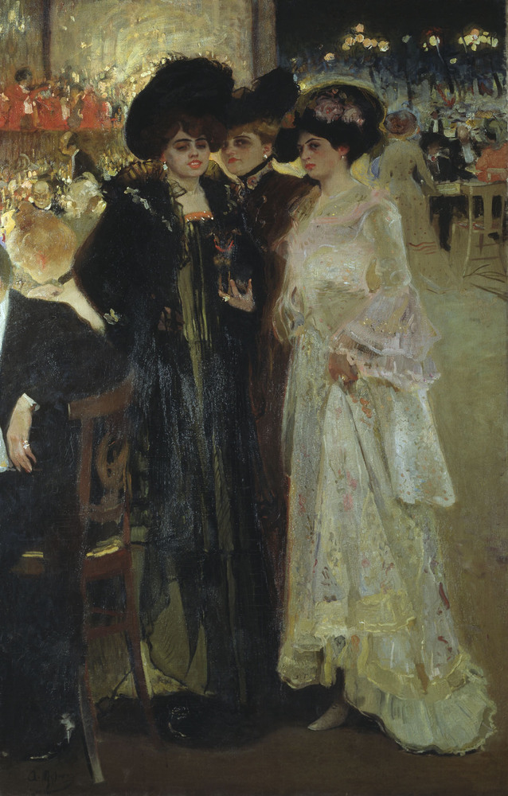
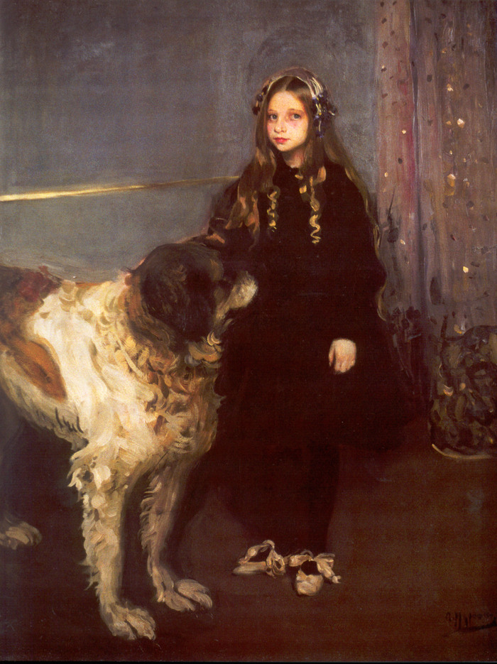
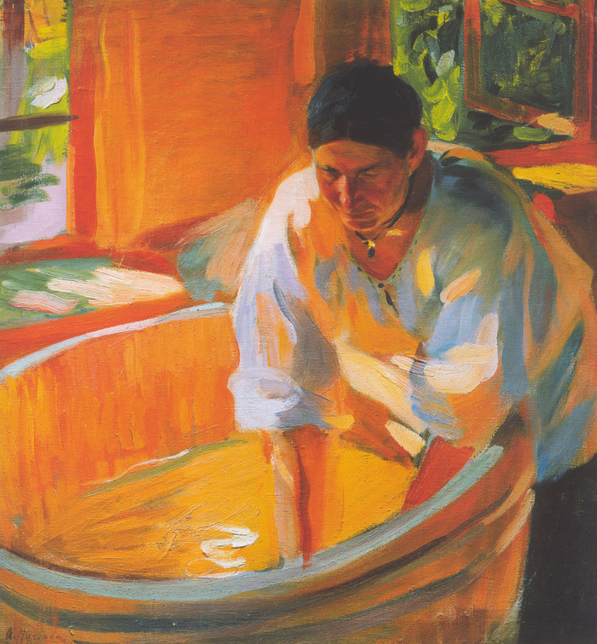
Микола мурашко
Прачка
Дівчина в червоному капелюсі
У кафе
Дівчинка з собакою

Slide 12
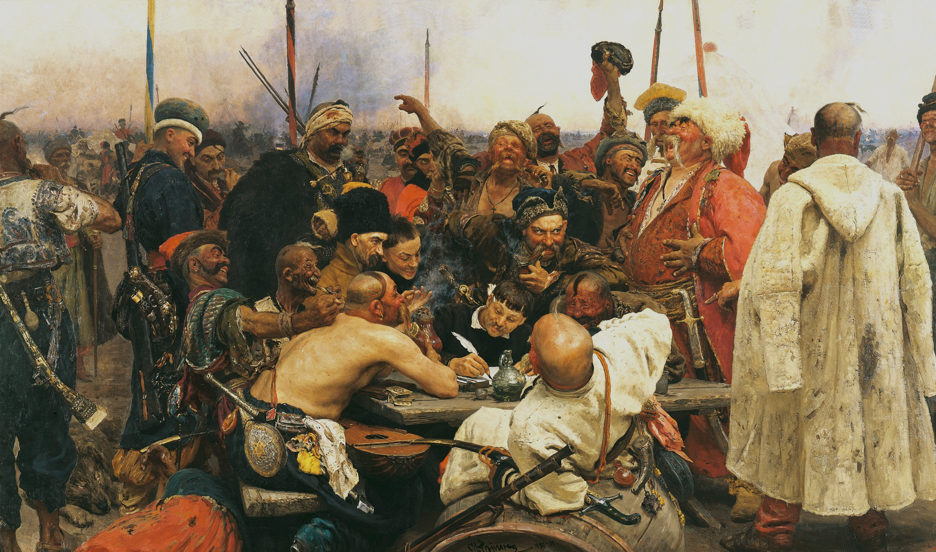
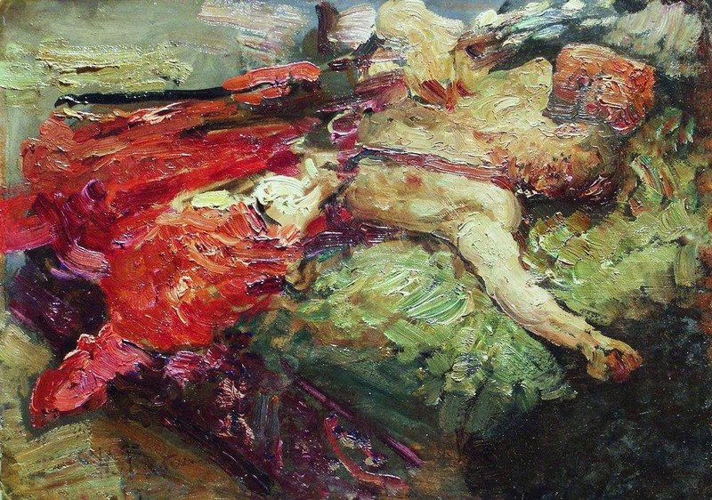
Ілья рєпін
Запорожці
Козак, що спить

Slide 13
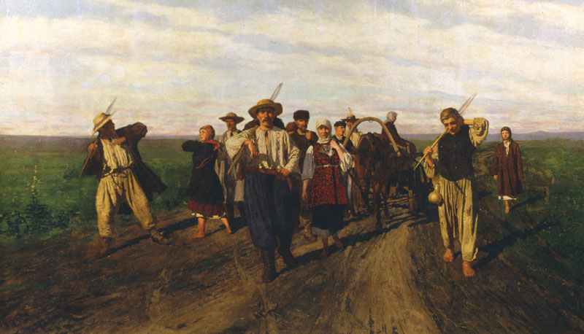
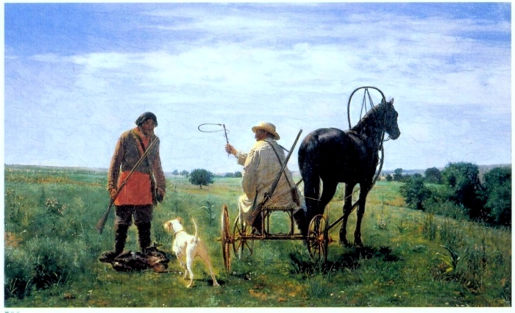
Микола кузнецов
На заробітки
Об’їзд володінь

Slide 14
Дякую за увагу !

